Slide 1
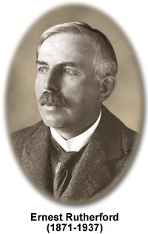
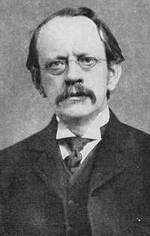
Bài 4:
ÔN TẬP CHƯƠNG I
Joseph John Thomson

Slide 2
01
Hệ thống hóa kiến thức
02
Luyện tập

Slide 3
01
HỆ THỐNG HÓA KIẾN THỨC

Slide 4
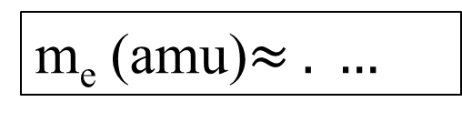
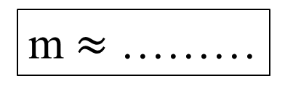
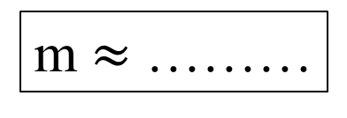
01
HỆ THỐNG HÓA KIẾN THỨC
Điền từ còn thiếu vào dấu ……..
0,00055
m_{e} (amu)$≈ . …$
……………….
>
Vỏ nguyên tử:
Electron
-1
Điện tích:……….
SỐ E = SỐ P
NGUYÊN TỬ
1
m $≈$ ………
Proton
……….
……….
+1
Điện tích……
>
Hạt nhân:
1
m $≈$ ………
……………....
Neutron
0
Điện tích……

Slide 5
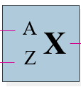
01
HỆ THỐNG HÓA KIẾN THỨC
Điền từ còn thiếu vào dấu ……..
Z + N
Số khối (A)
A = …………...
NGUYÊN TỬ
Kí hiệu nguyên tử
Số proton
NTHH là những nguyên tử có cùng………..….
Đồng vị là những nguyên tố hóa học có cùng……………, khác nhau số…………..
Số proton
Số neuton
Công thức tính:

Slide 6
01
HỆ THỐNG HÓA KIẾN THỨC
Hình cầu
Orbital s có dạng…………
Điền từ còn thiếu vào dấu ……..
>
Orbital p_{x}, p_{y}, p_{z}.
Orbital
Orbital p gồm……………
Hình số 8 nổi
Orbital p có dạng…………
n | 1 | 2 | 3 | 4
Kí hiệu
Phân lớp
Số AO
Số e tối đa
VỎ NGUYÊN TỬ
K L M N
>
Lớp và phân lớp
1s 2s, 2p 3s, 3p, 3d 4s, 4p,
4d, 4f
1 4 9 16
2 8 18 32
Cấu hình electron
Theo thứ tự các mức năng lượng từ ……………………………………
thấp đến cao

Slide 7
02
LUYỆN TẬP

Slide 8










TRÒ CHƠI: ICON MAY MẮN
Chia lớp thành 4 đội, mỗi đội có 2 lượt chọn icon.
Đội trả lời đúng câu hỏi mình chọn được 15 điểm, sai không bị trừ điểm và quyền trả lời dành cho một trong ba đội còn lại, trả lời đúng được 10 điểm, sai bị trừ 5 điểm.

Slide 9

Nguyên tử khối của nguyên tố có nhiều
đồng vị được gọi là …
ĐÁP ÁN
Nguyên tử khối trung bình
Đáp án
BACK

Slide 10
Các hạt cấu tạo nên hầu hết hạt nhân của nguyên tử là...
ĐÁP ÁN
Proton và Neutron
ANS
BACK

Slide 11
Nguyên tố hóa học là tập hợp những nguyên tử cùng loại, có cùng số ….…. trong hạt nhân.
ĐÁP ÁN
Proton
Đáp án
BACK

Slide 12
Nguyên tử của một nguyên tố được đặc trưng bởi số khối và số ……
ĐÁP ÁN
Số hiệu nguyên tử Z
Đáp án
BACK

Slide 13
Cấu tạo nguyên tử gồm mấy phần?
Kể tên?
ĐÁP ÁN
2 phần:
Vỏ nguyên tử và hạt nhân
ANS
BACK

Slide 14
Đồng vị của cùng một nguyên tố hóa học có đặc điểm gì?
ĐÁP ÁN
Có cùng số P, khác số N.
Đáp án
BACK

Slide 15
Nguyên tố có 3e lớp ngoài cùng thuộc kim loại, phi kim hay khí hiếm?
ĐÁP ÁN
Kim loại
Đáp án
BACK

Slide 16
Orbital s có dạng hình số 8 nổi. Đúng hay sai?
ĐÁP ÁN
Sai
Đáp án
BACK

Slide 17
TRÒ CHƠI: AI NHANH HƠN
1. Vòng thi này gồm 6 câu hỏi, hình thức trắc nghiệm. Thời gian trả lời cho mỗi câu hỏi là 30 giây.
2. Trong vòng 30 giây các đội đưa ra câu trả lời bằng cách cử đại diện đưa đáp án (A, B, C, D) lên bảng phụ.
- Đội trả lời đúng và nhanh nhất được 30 điểm.
- Đội trả lời đúng và nhanh thứ 2 được 25 điểm.
- Đội trả lời đúng và nhanh thứ 3 được 20 điểm.
- Đội trả lời đúng và nhanh cuối cùng được 15 điểm.

Slide 18

1
Các hạt cấu tạo nên hầu hết các nguyên tử là:
22
21
20
0
29
28
27
26
25
24
23
19
13
14
11
8
30
16
15
10
3
2
18
4
1
12
5
17
9
7
6
A
proton và electron
B
neutron, proton và electron
C
neutron và electron
D
neutron và proton
TIME
Đáp án

Slide 19
2
Số proton và số neutron có trong một nguyên tử Aluminium Al lần lượt là:
22
21
20
0
29
28
27
26
25
24
23
19
13
14
11
8
30
16
15
10
3
2
18
4
1
12
5
17
9
7
6
27
13
A
13 và 15.
B
13 và 14.
C
12 và 15.
D
12 và 14.
TIME
Đáp án

Slide 20
3
Nguyên tử của nguyên tố X có 15 proton, 16 neutron và 15 electron. Phát biểu nào sau đây đúng?
22
21
20
29
28
27
26
25
24
23
19
13
14
11
8
30
0
16
15
10
3
2
18
4
1
12
5
17
9
7
6
A
Nguyên tử của nguyên tố X có 15 hạt mang điện.
B
X có số hạt mang điện hơn hạt không mang điện là 14 hạt
C
Số khối của nguyên tử là 46.
D
Điện tích hạt nhân nguyên tử của nguyên tố X là 30+.
TIME
Đáp án

Slide 21
4
Fe
56
Chọn phát biểu đúng.
22
21
20
29
28
27
26
25
24
23
19
13
14
11
8
30
0
16
15
10
3
2
18
4
1
12
5
17
9
7
6
26
A
Nguyên tử của nguyên tố Fe có 56 hạt mang điện.
B
Fe có tổng số hạt là 82 hạt.
C
Số khối của Fe là 26.
D
Số neutron của nguyên tố Fe là +30.
TIME
Đáp án

Slide 22
5
Một nguyên tử của nguyên tố X có tổng số hạt proton, neutron, electron là 52 và có số khối là 35. Số hiệu nguyên tử của nguyên tố X là
22
21
20
29
28
27
26
25
24
23
19
13
14
11
8
30
0
16
15
10
3
2
18
4
1
12
5
17
9
7
6
A
18.
B
17.
C
23.
D
15.
TIME
Đáp án

Slide 23
6
Tổng số hạt cơ bản trong nguyên tử X là 82, trong đó tổng số hạt mang điện nhiều hơn số hạt không mang điện là 22. Số hiệu nguyên tử của X là
22
21
20
29
28
27
26
25
24
23
19
13
14
11
8
30
0
16
15
10
3
2
18
4
1
12
5
17
9
7
6
A
26.
B
60.
C
24.
D
28.
TIME
Đáp án

Slide 24
EM LÀM GIÁO VIÊN
Trong phần thi này các đội sẽ cùng nhau làm bài tập được giao. Mỗi bài tập sẽ có thời gian suy nghĩ, thảo luận là 5 phút. Sau 5 phút, 01 thành viên của đội xung phong lên bảng hướng dẫn cách thực hiện bài tập, nếu đúng được cộng 30 điểm, sai sẽ bị trừ 5 điểm.

Slide 25
02
LUYỆN TẬP
Câu 1: Nguyên tử của nguyên tố R có tổng số hạt p, n, e là 24. Trong hạt nhân, số hạt không mang điện bằng số hạt mang điện. Xác định số hiệu nguyên tử, số khối và kí hiệu nguyên tử của R.
Câu 2: Nguyên tử khối trung bình của Copper là 63,54. Trong tự nhiên Copper có 2 đồng vị bền là ⁶⁵Cu và ⁶³Cu. Tính thành phần phần trăm số nguyên tử của ⁶⁵Cu?

Slide 26
02
LUYỆN TẬP
Hướng dẫn giải:
Câu 1: Nguyên tử của nguyên tố R có tổng số hạt p, n, e là 24. Trong hạt nhân, số hạt không mang điện bằng số hạt mang điện. Xác định số hiệu nguyên tử, số khối và kí hiệu nguyên tử của R.
Tổng số hạt p, n, e là 24.
p + n + e = 24
Do p = e => 2p + n = 24 (1)
Trong hạt nhân, số hạt không mang điện bằng số hạt mang điện
p = n (2)
Từ (1) và (2) => p = n = e = 8
Số hiệu nguyên tử Z = 8 (Oxygen)
Số khối A = Z + N = 8 + 8 = 16.
Kí hiệu nguyên tử:

Slide 27
02
LUYỆN TẬP
Hướng dẫn giải:
Câu 2: Nguyên tử khối trung bình của Copper là 63,54. Trong tự nhiên Copper có 2 đồng vị bền là ⁶⁵Cu và ⁶³Cu.
Tính thành phần phần trăm số nguyên tử của ⁶⁵Cu?
Gọi phần trăm số nguyên tử của ⁶³Cu là x, ⁶⁵Cu là (100 - x)
Ta có:
x
X = 73%
Phần phần trăm số nguyên tử của ⁶⁵Cu = 27%

Slide 28
XIN CHÀO VÀ HẸN GẶP LẠI
THANK YOU FOR WATCHING

